Slide 1
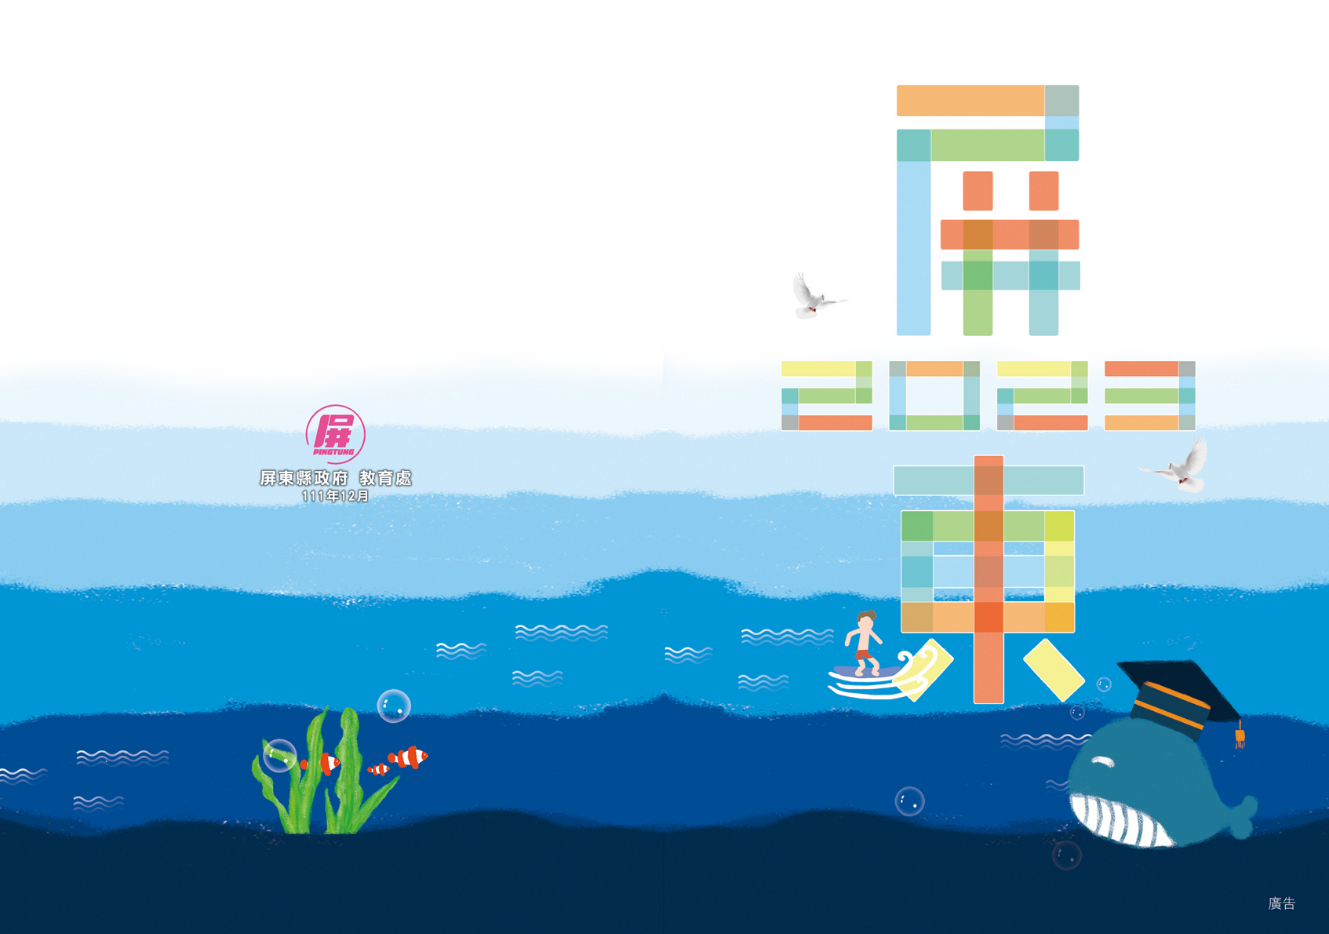
112年適性入學宣導
屏東縣適性入學宣導團講師:
光春國中校長鍾冬玉
本版本適用於112學年度入學高一之學生

Slide 2

目錄
1.前言
2.適性入學宣導網說明
3.國中教育會考說明
4.入學管道介紹與說明
5.高級中等學校專業群科介紹與說明
6.志願選填統計與輔導策略
7. 12年國教課綱實施之後的高中
8.諮詢專線、網站
9.宣導結果評估
10.結語

Slide 3
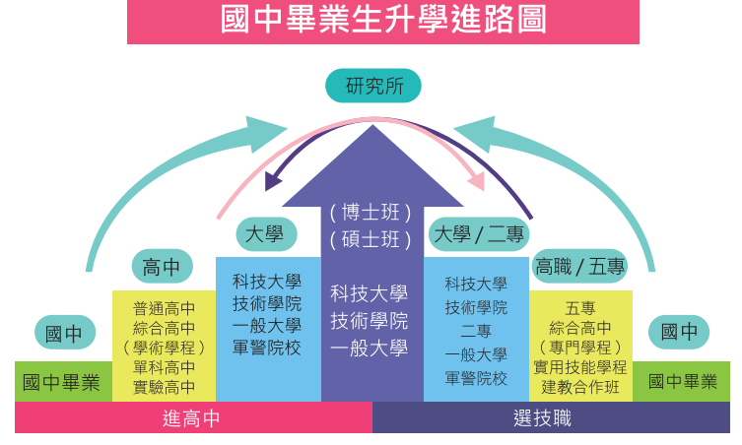
前言

Slide 4
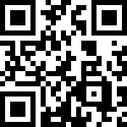
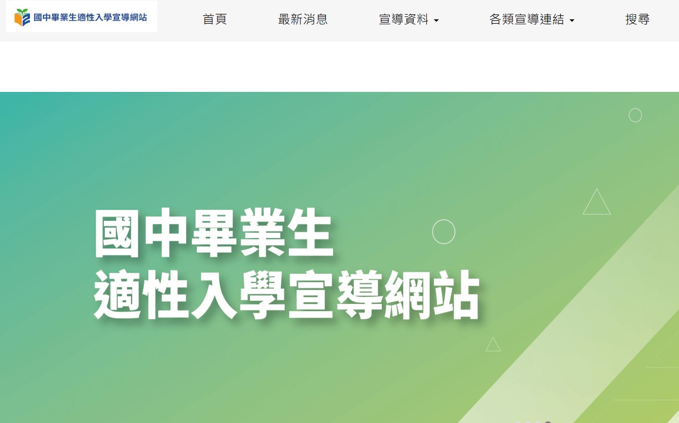
國中畢業生適性入學宣導網
https://adapt-k12ea.pro.k12ea.gov.tw

Slide 5

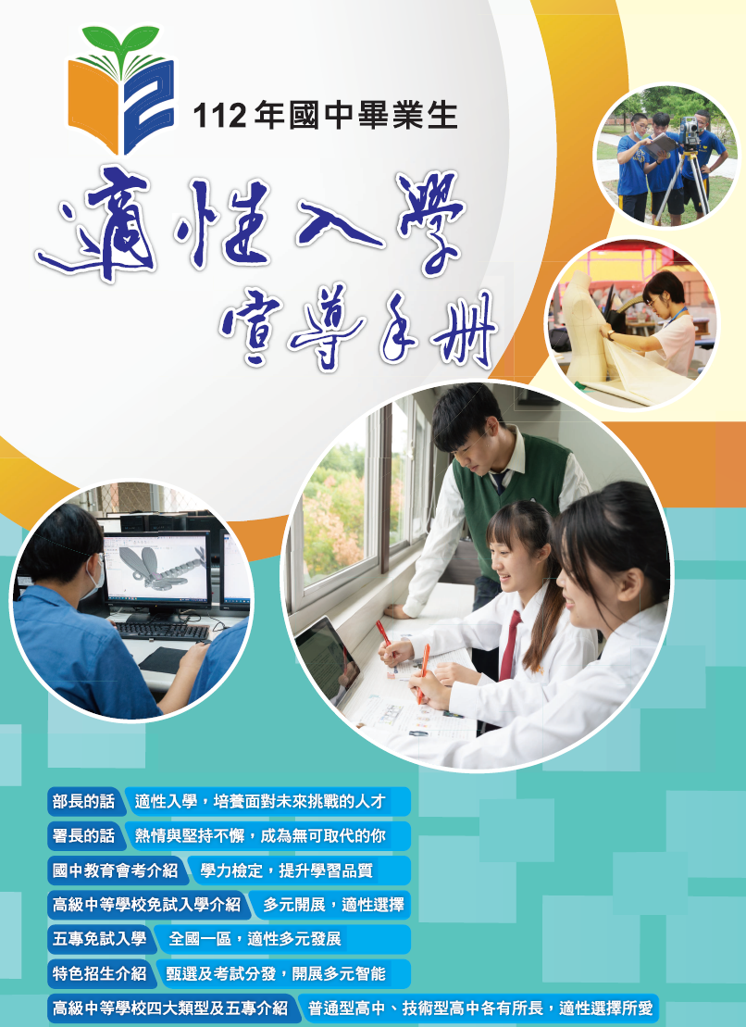
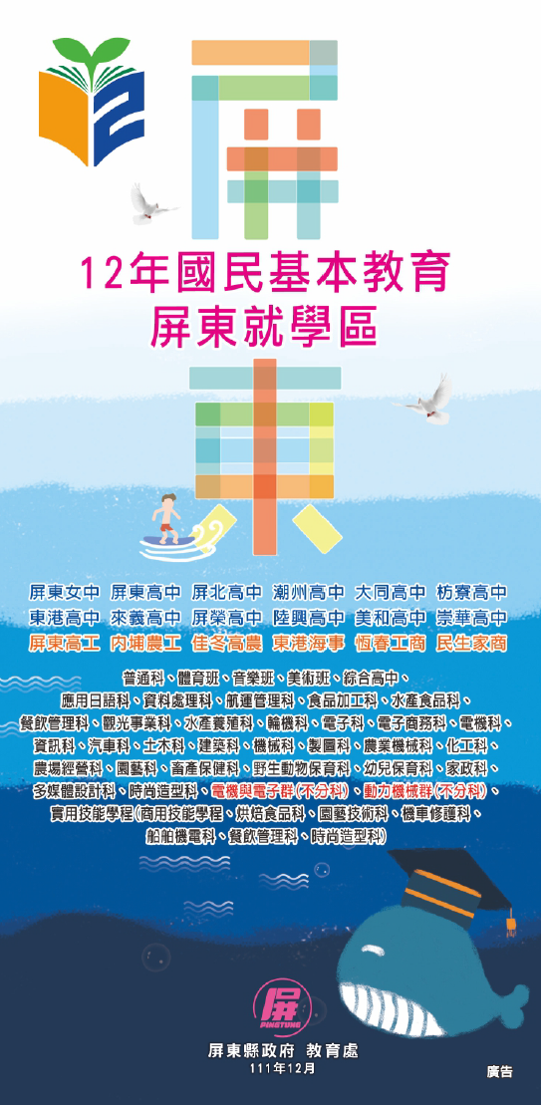
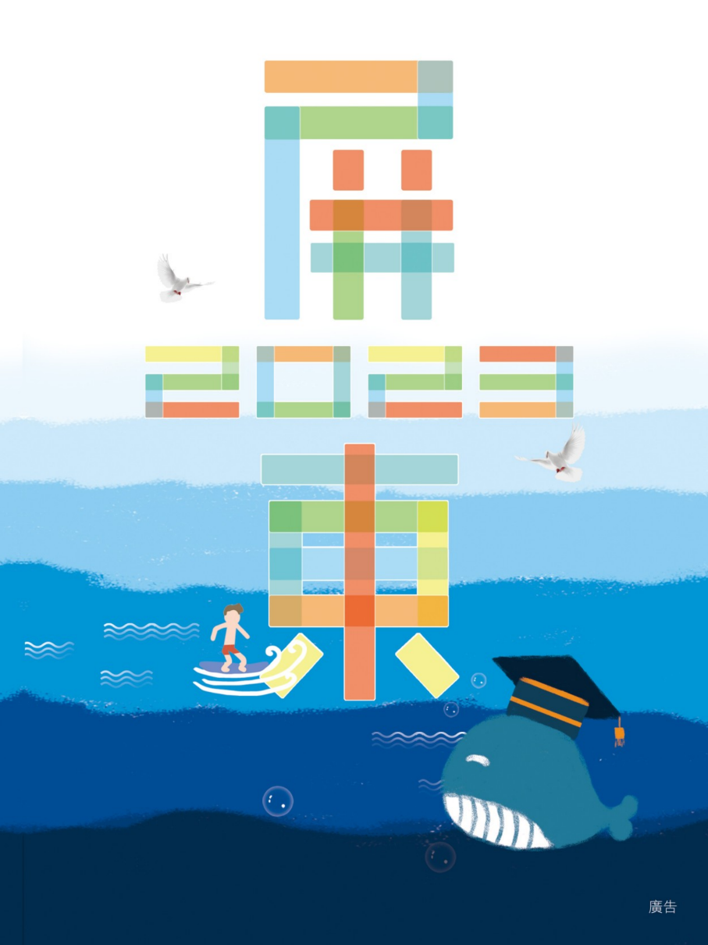
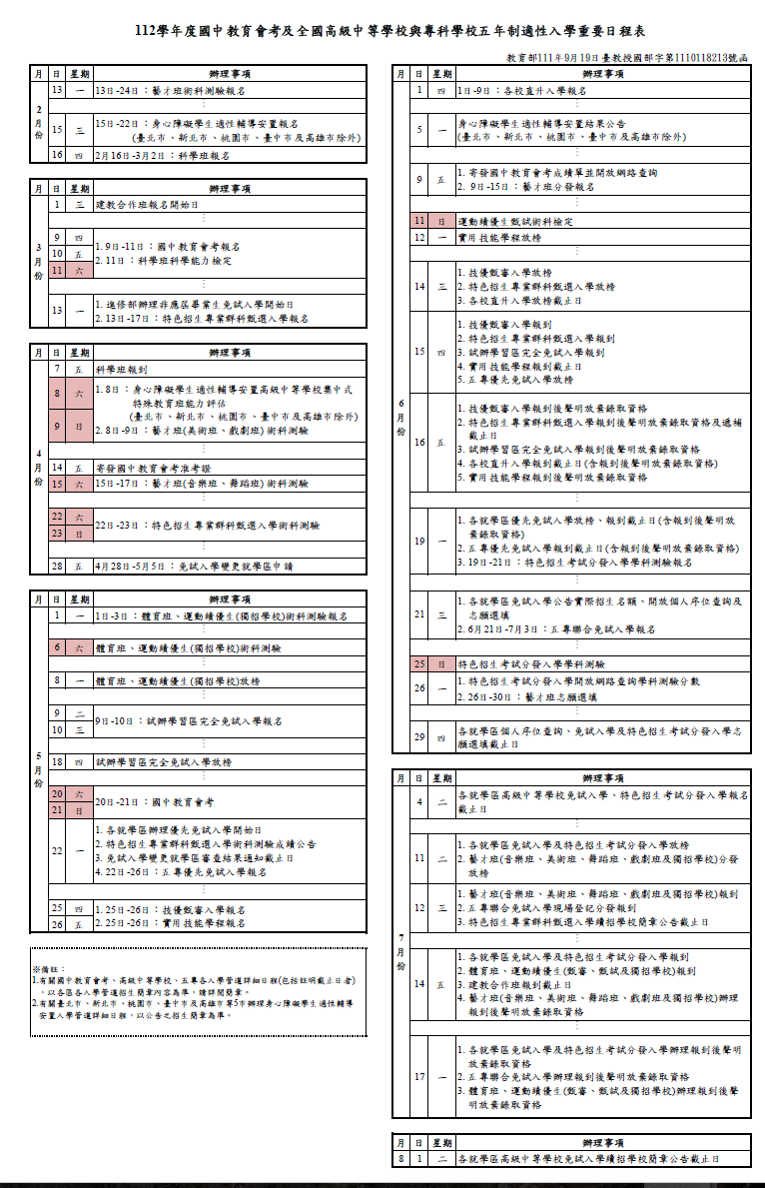
112年適性入學小幫手
各入學管道簡章
適性入學
宣導手冊
屏東縣宣導摺頁
留縣升學手冊
112學年度重要日程表

Slide 6
國中教育會考
掌握學生學習品質
標準參照測驗
學力健檢
難易適中 ( 每科平均通過率 50% -- 55% )
免試入學超額比序項目
每科分精熟 ( 10 -- 20% )、 基礎 ( 45 -- 60% ) 及 待加強 ( 20 -- 35% ) 3個標準；寫作測驗 6 級分
低壓力（能力了解）
Notes:
6

Slide 7
國中教育會考注意事項
違規1點扣國中教育會考總積分百分之一
等級為標準參照，標示為常模參照
作為超額比序採計項目時，國中教育會考限採計當年度之成績
國中教育會考其實不是入學測驗，而是學力檢測

Slide 8
國中教育會考考試科目及時間表
測驗日期
時間 | 5月20日(六) | 時間 | 5月21日(日)
8:30-9:40 | 社會 | 8:30-9:40 | 自然
10:30-11:50 | 數學 | 10:30-11:30 | 英語(閱讀)
 |  | 12:05-12:30 | 英語(聽力)
13:50-15:00 | 國文
15:50-16:40 | 寫作測驗
每位國中畢業生都要報名參加！

Slide 9
能力等級與加註標示
能力等級 | 加註標示 | 標示說明
精熟(A) 答對題數80~85%以上 | A++ | 精熟等級前25%
 | A+ | 精熟等級前26%～50%
 | A | 精熟等級前51%~
基礎(B) 答對題數 40%以上 | B ++ | 基礎等級前25%
 | B+ | 基礎等級前26%～50%
 | B | 基礎等級前51%~
待加強(C) | C

Slide 10
國中教育會考報名
 | 報名方式 | 報名時間 | 報名費用
應屆 畢業生 | 集體報名 就讀學校 | 112年3月9-11日 | 0
其他 | 個別報名 請至承辦學校:屏東女中 | 112年3月6-8日上網填報名表並親至屏東女中報名: 112年3月9~11日 (以上兩項作業均須完成，始完成報名程序) | 500

Slide 11
升學管道
適性入學
完全免試
免試
直升
特色招生
高中
技優甄審
離島
普高
原住民獨招
免試續招
學制
技高
運動績優
適性安置
綜高
實用技能
建教合作
五專
優先免試
聯合免試

Slide 12

112學年度免試入學-變革事項
  教育部試辦技術型高級中學以群招生之入學方式，裨益國民中學畢業生適性選擇。
  112學年度屏東區試辦以群招生之學校如下：
  (一)國立內埔高級農工職業學校「動力機械群」：汽車科、農業機械科。
  (二)國立恆春高級工商職業學校「電機與電子群」：電子科、資訊科。
  屏東區免試入學-競賽表現成績計分方式一覽表納入：科學類-全國性-臺灣能-永續能源創意實作競賽。
Notes:
12

Slide 13
變更就學區申請(112年4月28日至5月5日)
原就讀學區未設置適性群別或產業特殊類科
因搬家遷徙至本區居住者
跨區學生申請返回本區戶籍所在地就讀
臺商子女學校或海外返國就讀(戶籍不在本縣者)
其他特殊原因

Slide 14
屏東區免試入學超額比序項目積分對照表
一 | 畢業資格（2分）
二 | 志願序（7分） |  | 每3個志願序為一群組
三 | 均衡學習（9分） |  | 健康與體育、藝術、綜合活動 及科技領域等任三個領域
四 | 多元學習表現 （至多採計28分） | 服務表現（10分） | 幹部、社團社長、特殊服務表現
 |  | 獎懲紀錄（10分） | 銷過或功過相抵
 |  | 競賽表現（10分）
 |  | 體適能（10分） | 肌耐力、柔軟度、瞬發力、心肺耐力 (不同時間之檢測結果不得交叉採計)
 |  | 本土語言認證(2分) | 通過原住民族語或客語或閩南語初級以上: 已認證得2分；未認證得0分。
五 | 適性發展（6分）
六 | 經濟弱勢(2分) |  | 中低、低收入戶
七 | 國中教育會考（至多採計25分） |  | 國、英、數、社、自、寫作
總分79

Slide 15

適性入學輔導核心理念
適性入學輔導是”安身立命”的過程
選你所適，愛你所選
總的來說，志願選填參考因素：
性向所趨、
興趣所在、
能力所及、
就近考量。

Slide 16
★溫馨提醒★
沒有簡章之招生行為，
勿隨意同意招生學校要去就讀。
  保管好畢業證書
  勿隨意繳交入學相關費用
  有問題請向主管機關或各入學管道主辦學校反應，請求協助

Slide 17
★溫馨提醒★
提醒家長及學生可以至想要就讀的高級中等學校的網站，瀏覽學校的三年課程規劃。
  課程規劃要瀏覽適用112學年度入學學生
  學習歷程的參採
  學測及分科考試之科目及範圍均有變動
請學生及家長於入學高級中等學校後，務必注意各高級中等學校的宣導。

Slide 18
屏東區諮詢專線、網站
適性入學諮詢管道：
  各國中教務處、輔導室
  適性入學宣導團講師
  屏東縣政府(教育處)08-7230415#3618 許小姐
  教育部免付費諮詢專線0800-012-580
網路：
  國中畢業生適性入學宣導網(https://adapt-k12ea.pro.k12ea.gov.tw)
  教育部國民及學前教育署宣導型網站整合入口服務(https://pro.k12ea.gov.tw/k12eagt)
  屏東縣政府教育處網站(https://www.ptc.edu.tw)

